Slide 1
Sistema de información para gimnasio CEET – GymSenApp

Slide 2
Desarrollado por:
Mariana Lizeth Marín Rojas
Valentina Acosta Montes
Santiago Salamanca Díaz
Marco Antonio Ortíz Ramírez

Slide 3
Objetivo general
Desarrollar un sistema de información web para el CEET del SENA, con el fin de optimizar los procesos que engloba el uso del gimnasio del centro, permitiendo así una mejor planificación de las rutinas de ejercicios de los aprendices, así como también permitirá apoyar el acompañamiento y comunicación por parte del personal del gimnasio, hacia los aprendices que asistan al lugar.

Slide 4
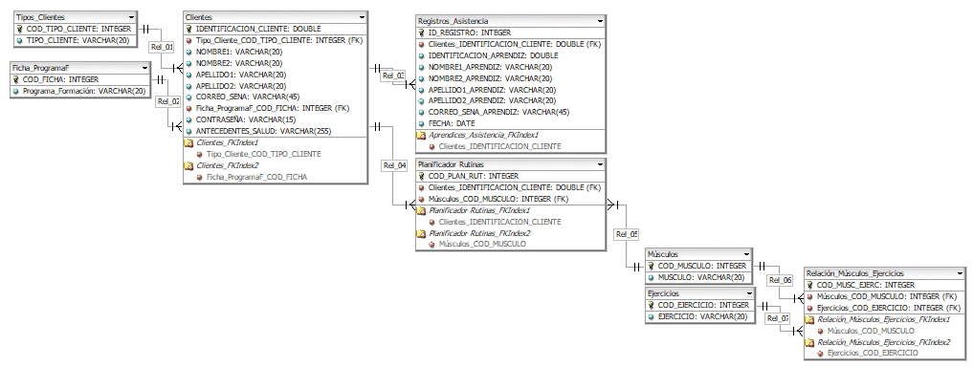
MER (Notación Crow’s Foot)

Slide 5
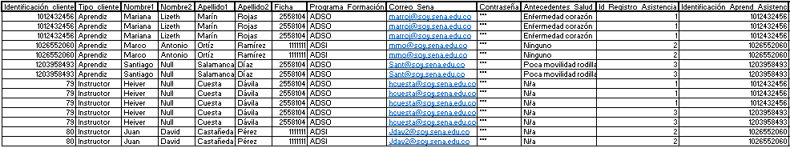
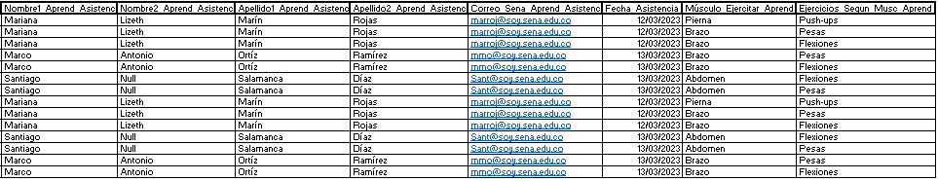
Normalización (General)

Slide 6
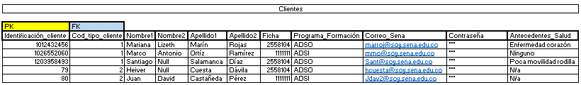

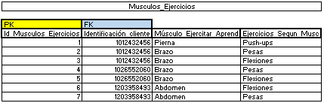

Normalización (1FN)

Slide 7
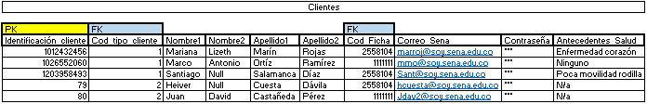

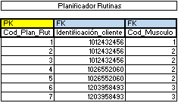
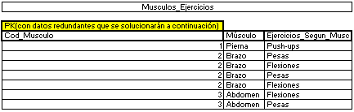
Normalización (2FN)

Slide 8
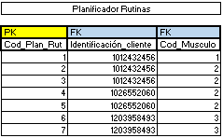
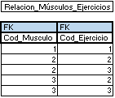


Normalización (3FN)

Slide 9
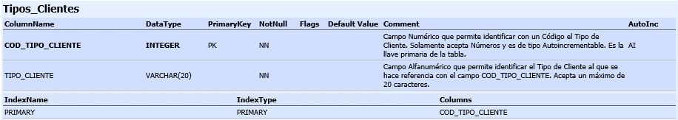
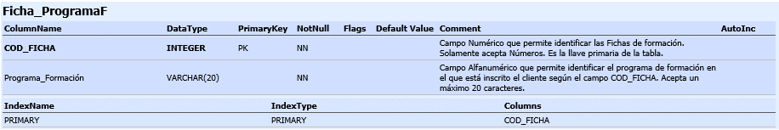
Diccionario de Datos

Slide 10
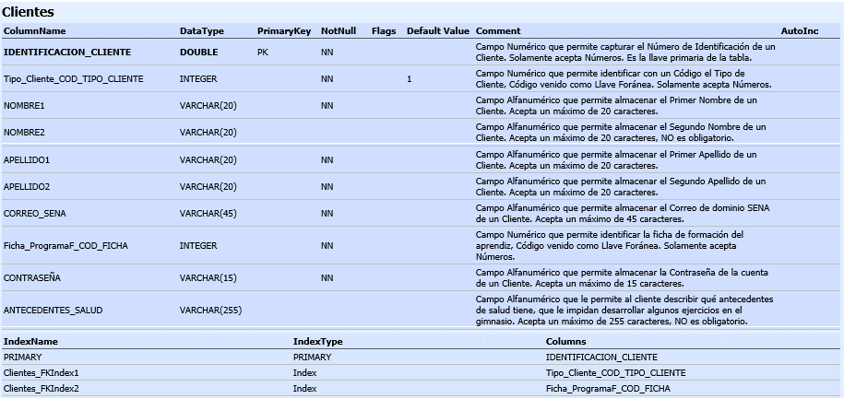
Diccionario de Datos

Slide 11
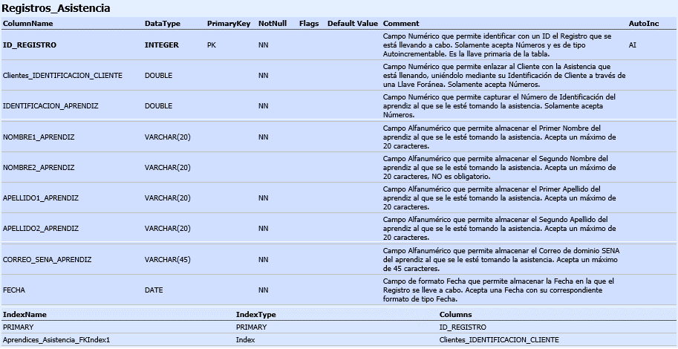
Diccionario de Datos

Slide 12
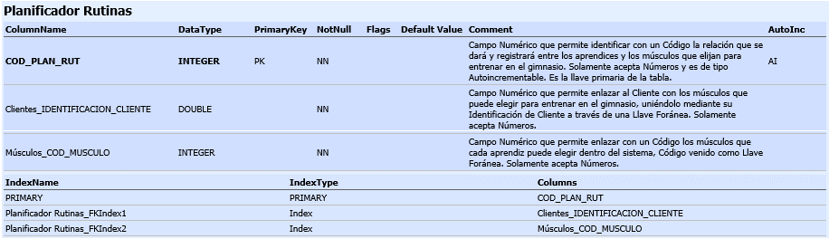
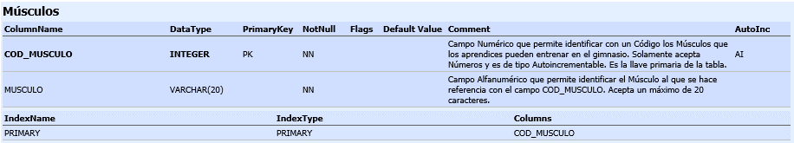
Diccionario de Datos

Slide 13
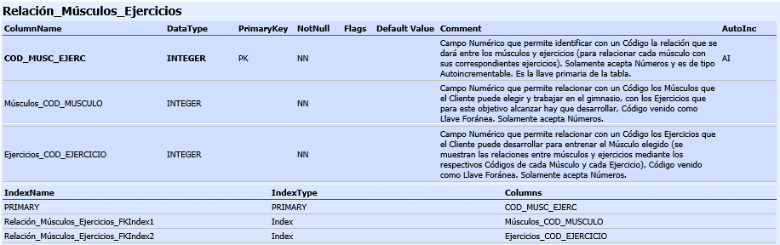
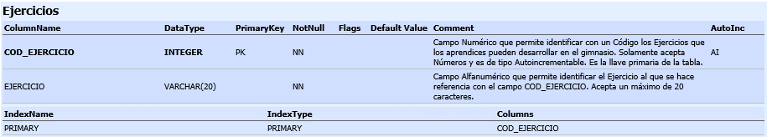
Diccionario de Datos

Slide 14
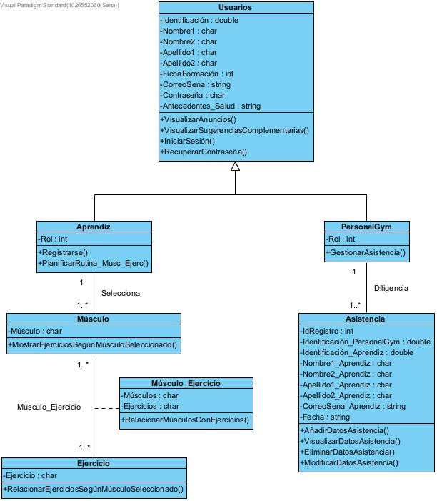
Diagrama de clases

Slide 15
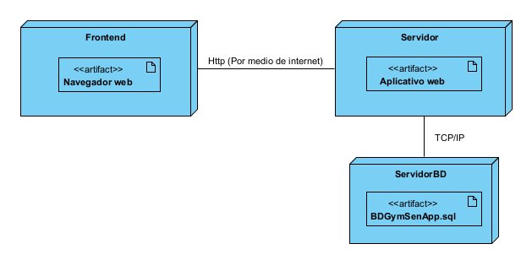
Diagrama de Distribución

Slide 16
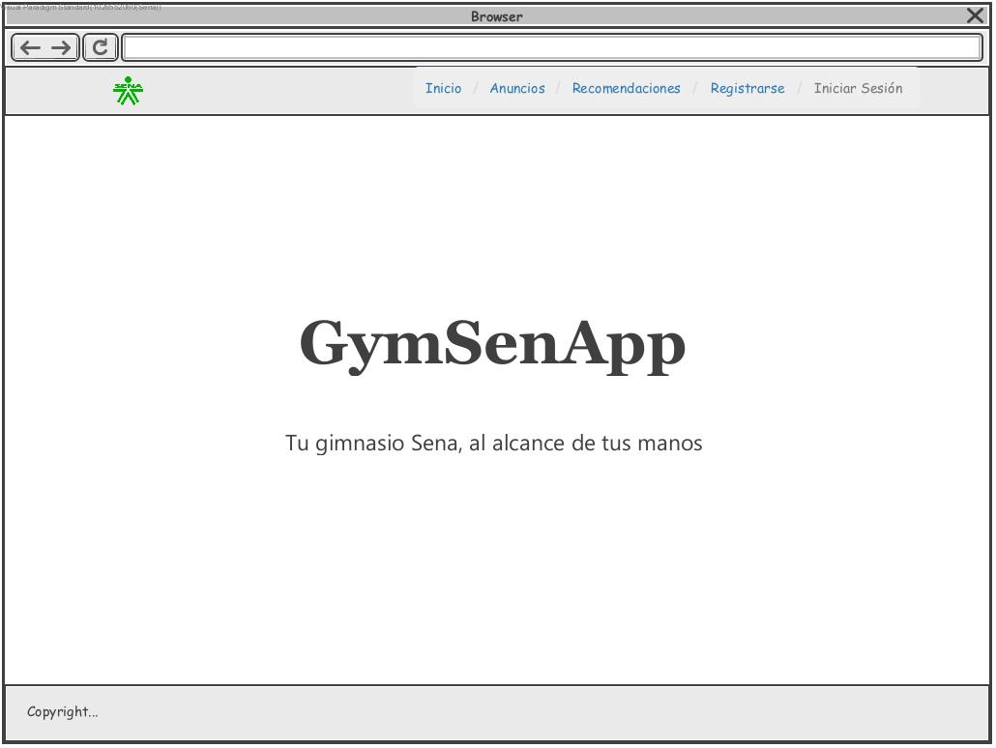
Prototipo Mockup (Contextualización)

Slide 17
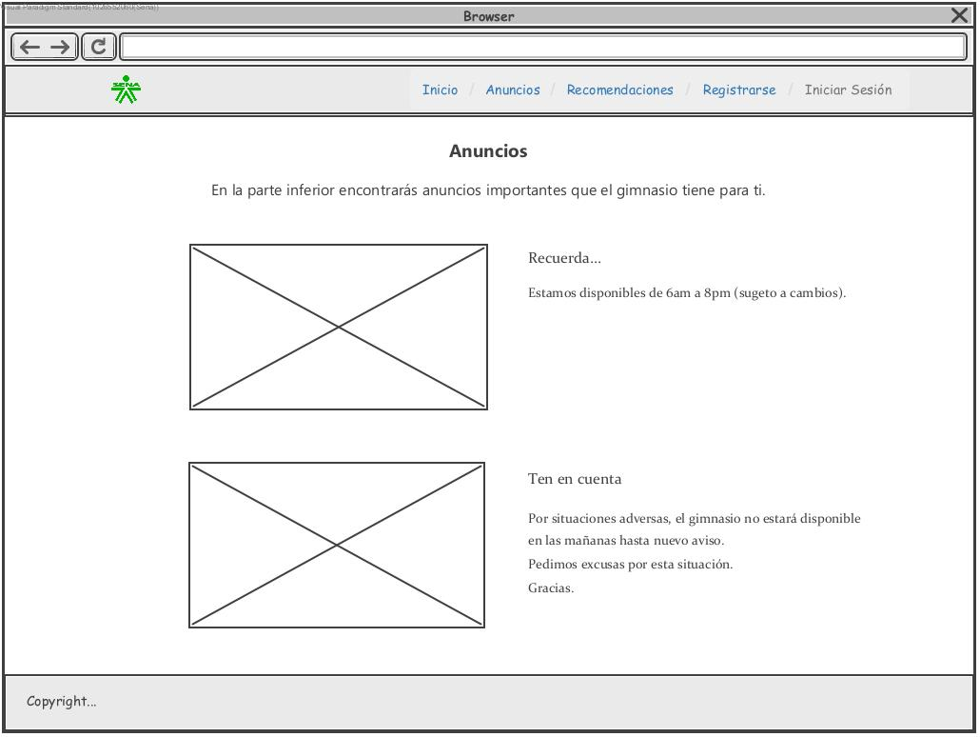
Prototipo Mockup (Contextualización)

Slide 18
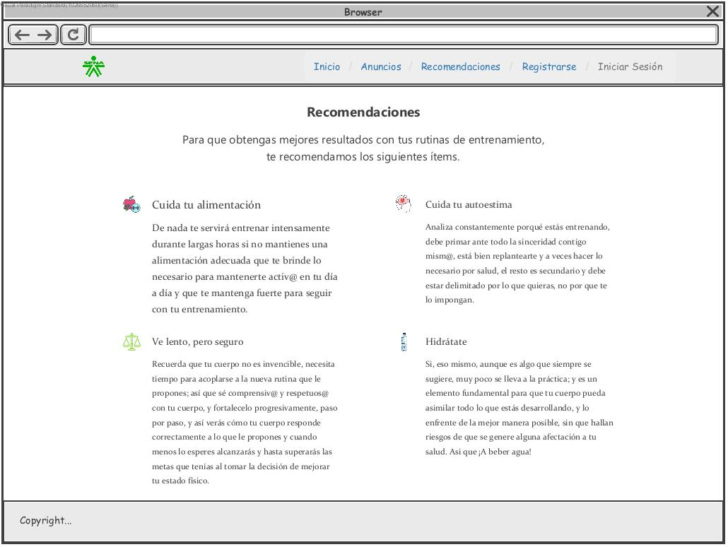
Prototipo Mockup (Contextualización)

Slide 19
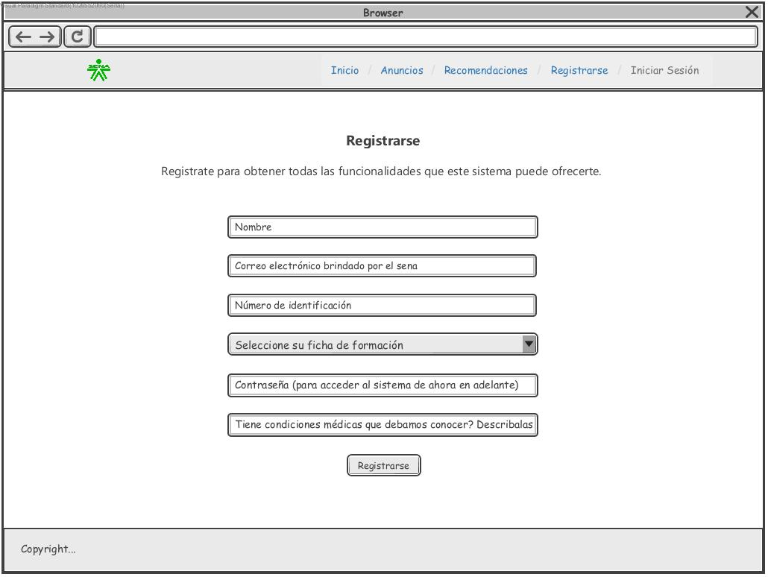
Prototipo Mockup (Contextualización)

Slide 20
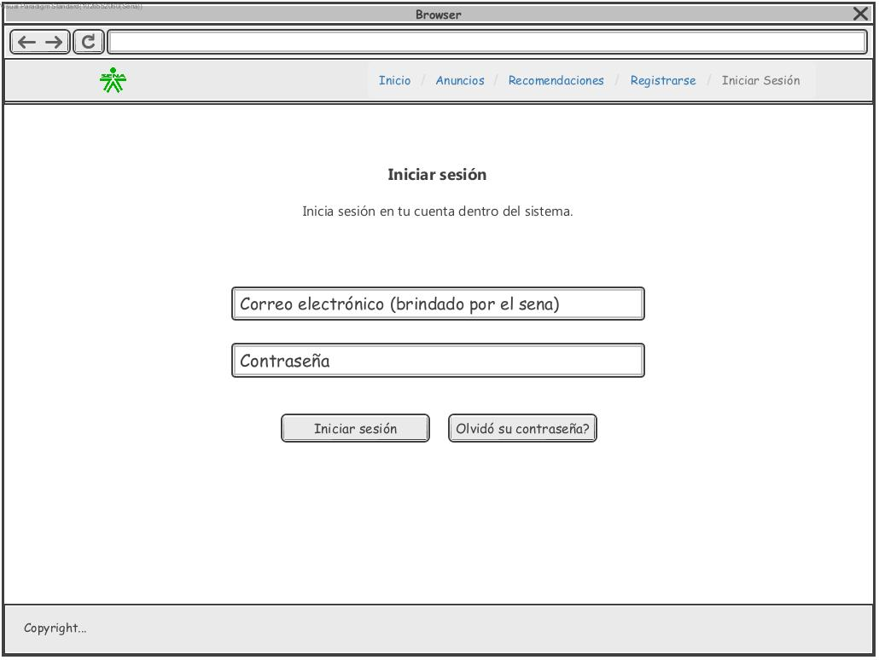
Prototipo Mockup (Contextualización)

Slide 21
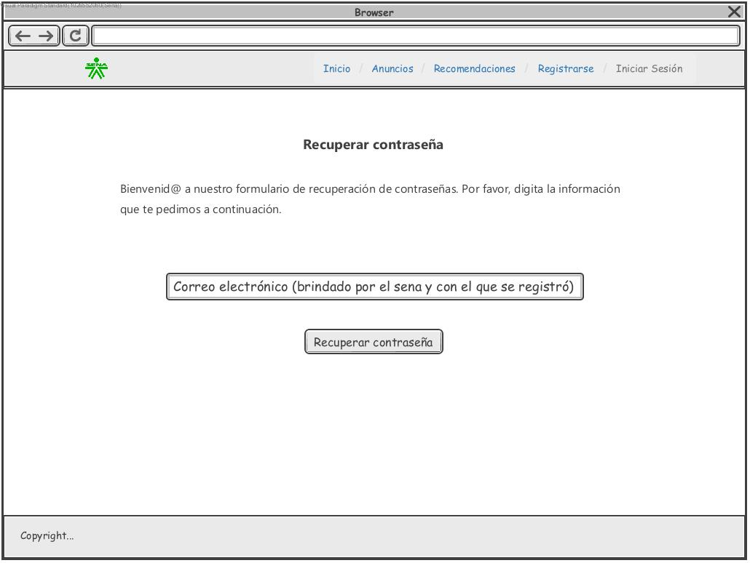
Prototipo Mockup (Contextualización)

Slide 22
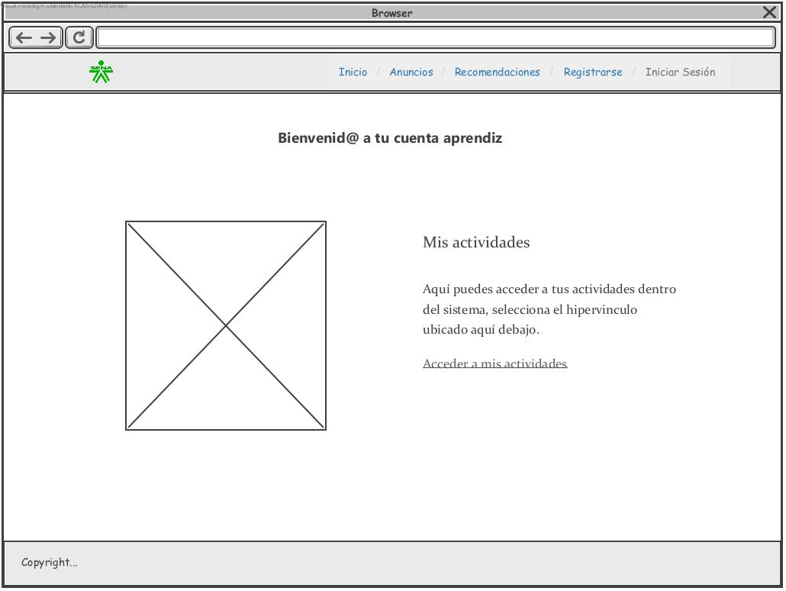
Prototipo Mockup (Contextualización)

Slide 23
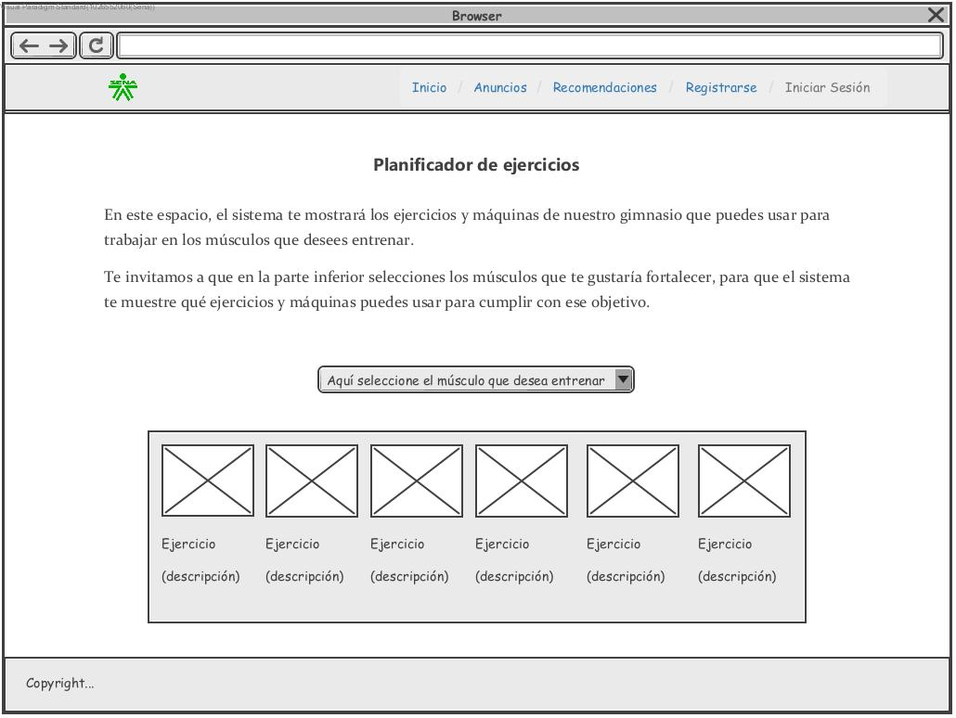
Prototipo Mockup (Contextualización)

Slide 24
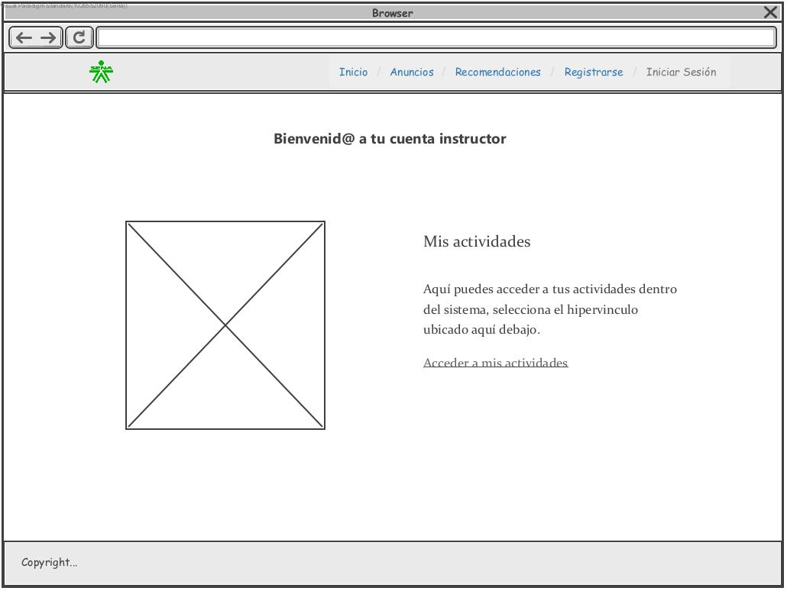
Prototipo Mockup (Contextualización)

Slide 25
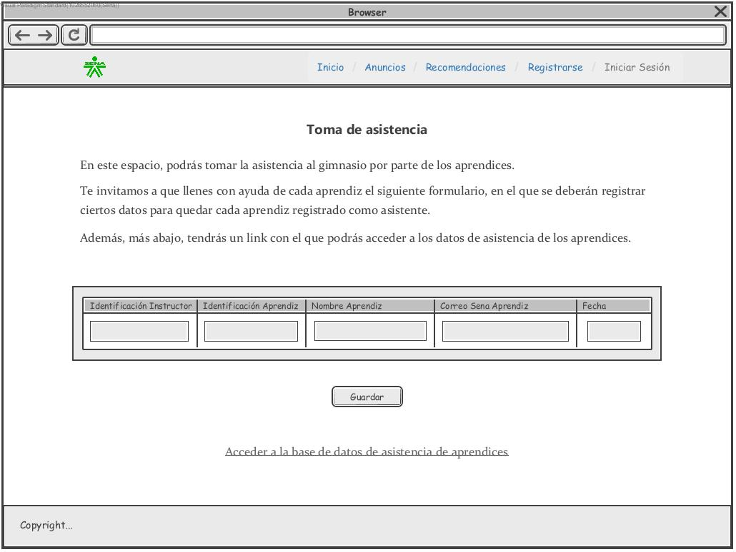
Prototipo Mockup (Contextualización)

Slide 26

Prototipo Navegable (HTML - CSS)

Slide 27
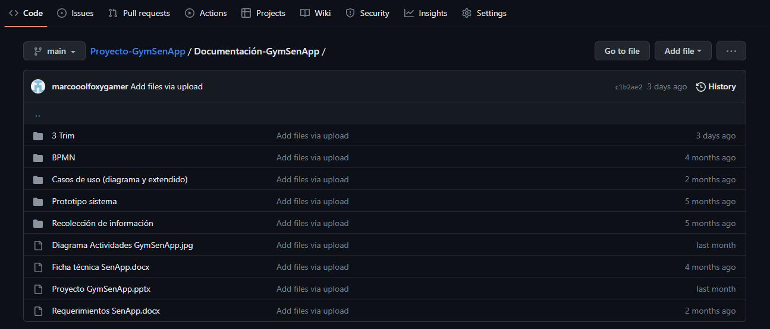
Sistema de control de versiones
El repositorio con las correspondientes evidencias se encuentran en:
https://github.com/marcooolfoxygamer/Proyecto-GymSenApp.git

